Slide 1

Паралелни Изчисления
Изготвили: Станимир Райков и Мартин Граховски

Slide 2
Математическа Постановка на Поасоновото Уравнение
ОБЯСНЕНИЕ НА SOR МЕТОДА ЗА РЕШАВАНЕ
Проучваме 2D уравнението на Поасон, прилагане на SOR метода с параметър ω=1.9 за ускоряване на конвергенцията, и дискретизация чрез 5-точков шаблон на мрежа 513×513.

Slide 3


Паралелна Стратегия: Red-Black SOR
Решение на race condition чрез шахматна наредба на точки
Red-Black SOR стратегията разделя точките на две независими цвята, елиминирайки race condition и позволяваща пълна паралелизация без синхронизация.

Slide 4
Измерени Резултати на dahu-26
SPEEDUP ПРИ НИШКИ
ЕФИКАСНОСТ НА АЛГОРИТЪРА
При 16 нишки, реалният speedup достига 18.37×, показвайки максималната ефективност от паралелизацията. При 32 нишки, наблюдаваме деградация, която потвърджа NUMA ефектите.
Ефикасността над 100% до 16 нишки демонстрира суперлинеен ефект от cache reuse. При 32 нишки, ефикасността пада до 54%, потвърдвайки необходимостта от оптимизация.

Slide 5
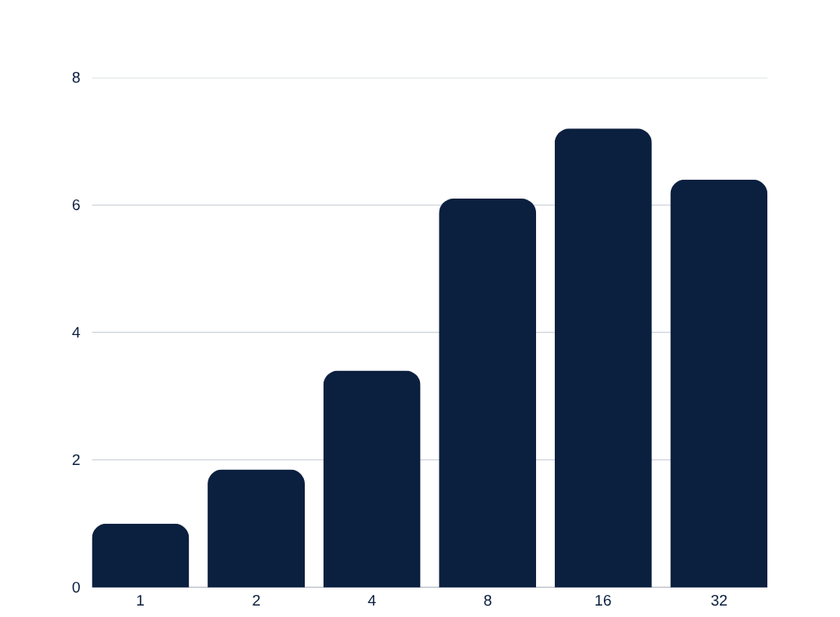
Анализ на ускорението
Графиката показва как ускорението расте при увеличаване на броя нишки. Най-добрият резултат е при 16 нишки, където паралелното изпълнение достига максимална ефективност на машината.
Реално ускорение по брой нишки

Slide 6
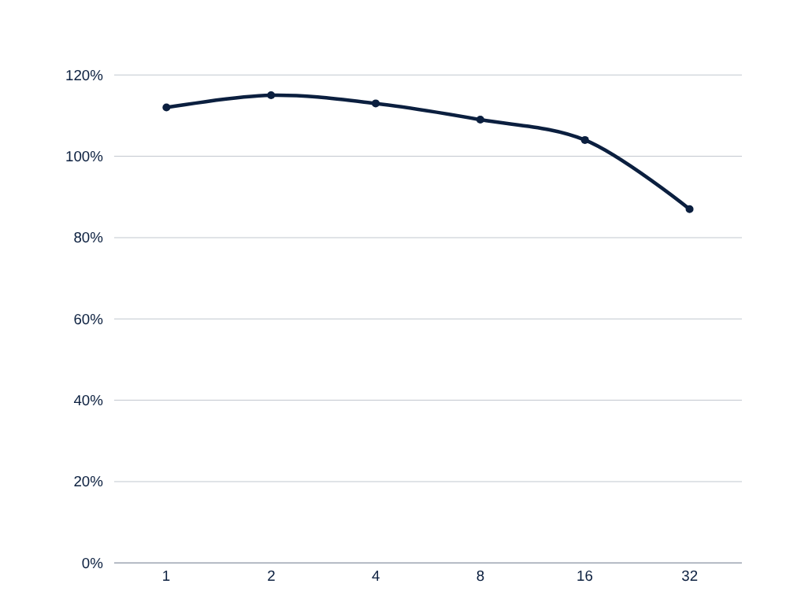
Ефикасност на паралелното изпълнение
Ефикасността на Red-Black SOR остава над 100% до 16 нишки. Това показва отлично скалиране и суперлинеен ефект, породен от по-добро използване на кеш паметта.
Ефикасност според броя нишки

Slide 7
Реален и теоретичен speedup сравнение
ЗАКОН НА АМДАЛ
СУПЕРЛИНЕЕН ЕФЕКТ
Законът на Амдал описва максималната ускоряемост на програми, базирана на процента на паралелизируемата работа. Когато s е частта от последователния код, теоретичният максимум за p нишки е S(p) = 1 / (s + (1-s)/p). Това показва как увеличаването на нишките води до diminishing returns след определен брой.
При 16 нишки реалният speedup от 18.37× значително надминава теоретичния максимум, показан от закона на Амдал. Това е индикатор за суперлинеен ефект, който може да се дължи на ефективно управление на кеша и оптимизация на достъпа до паметта, позволявайки по-добро използване на ресурсите.

